Slide 1
Fatores importantes para o sucesso de novos produtos ou serviços na indústria de Tecnologia da Informação
Francisco Matelli Matulovic
Mestrando Administração – FEA USP

Slide 2
Estágio da pesquisa
Primeiras idéias

Slide 3
O pesquisador
Francisco Matelli Matulovic
Formado em Administração Fclar-UNESP 07-10
Mestrando Administração FEA-USP 14-16
Experiência profissional como desenvolvedor de software e sistemas online
Projetos de novos produtos e serviços em TI (.com)
Já atuou com clientes fora do Brasil

Slide 4
Objetivos
Investigar fatores que levam ao fracasso e desperdícios de recursos na indústria de Tecnologia da Informação
"um estudo descobriu que 50% de grandes iniciativas de TI foram abandonadas, outros 40% foram entregues tardiamente e/ou ultrapassam o orçamento. Outros estudos estimaram em 70% a taxa de falha nas iniciativas de começar os processos de TI." (HAYES, p.198)
Analisar a importância das Novas Abordagens de Produção (NAO - New Approach to Operations) no desenvolvimento de novos produtos, serviços e processos na indústria de Tecnologia da Informação.
Averiguar resultados da adoção de NAOs pelas principais empresas da Nova Economia Mundial.
Identificar quais abordagens, modelos, frameworks e processos trouxeram resultados a longo prazo e quais foram descontinuadas.
Aproximar os resultados da pesquisa com a realidade da indústria de Tecnologia da Informação do Brasil e descobrir oportunidades para o crescimento de exportação de software.

Slide 5
Diferenciais
Contexto da Nova Economia Mundial - NEM
Avaliação dentro do escopo das Novas Abordagens da Produção – NAO
Avaliação de oportunidades para exportação de software e melhoria da competitivade da indústria de TI brasileira no âmbito global

Slide 6
NEM: Origens
“O fim do século XX acompanhou o que viria ser chamado de Nova Economia Mundial, que combinava uma globalização crescente, avanços na tecnologia de informação e novas formas de organização industrial de maneiras que redefiniram o papel da administração da produção. [...] O que fez a Nova Economia Mundial diferente [...] é o modo como estas novas formas interagiram entre si de maneiras complexas, a fim de criar novos segmentos industriais e abordagens para negócios." (HAYES, p.38)

Slide 7
NEM: Setores
"Apesar da maior parte da atenção estar voltada às empresas ".com" relacionadas à Internet, a Nova Economia Mundial, intensiva em informação é muito mais ampla. Ela abrange o desenvolvimento de softwares, telecomunicações e muitas da indústrias de mídia/entretenimento, como também os serviços de Internet. Diversas de suas características diferencias são também encontradas [...] até mesmo na indústria de biotecnologia e farmacêutica." (HAYES, p.26)

Slide 8
NEM: Estrutura de Custos
A estrutura de custo para a maioria dos produtos intensivos em informação, no entanto, é controlada pelos custos iniciais juntamente com o desenvolvimento de um novo produto e a criação de seu sistema de produção/entrega associado. O custo marginal de produzir e entregar uma unidade extra de tais produtos, por outro lado, é geralmente bem menor e essencialmente independente da distância entre produtor e consumidor. [...] O desenvolvimento de grandes bancos de dados financeiros [ou outros], produtos de entretenimento e serviços de Internet:
a primeira unidade custa muito para ser produzida, mas cada unidade sucessiva custa muito pouco."

Slide 9
TI: Estrutura de Custos
Devido a sua estrutura de custos, o desenvolvimento de produtos e serviços para TI tem características peculiares, "em vez de tentar "acertar na primeira tentativa", como ensinam as filosofias tradicionais de TQM, a importância de se entrar cedo no mercado e a rapidez das mudanças na economia e na tecnologia da informação mostram que uma empresa simplesmente não se pode dar ao luxo de esperar para introduzir um novo produto até ele estar perfeito, eficiente e contar todas as funções desejadas. É mais importante lançar hoje um sistema não tão perfeito, mas que possa ser melhorado, do que esperar meses para introduzir um sistema superior.
Neste caso, então, qualidade significa um produto que, apesar de possivelmente incompleto, é robusto, fácil de usar, praticamente sem defeitos e fácil de expandir e melhorar com o tempo." (HAYES, p.44)

Slide 10
TI: Importância
Quando combinadas com processos físicos superiores, pode ser uma arma poderosa - fornecendo às empresas novas habilidades na competição pela produção." (HAYES, p.199)
Aproximadamente um terço do crescimento do Produto Interno Bruto norte-americano entre 1995 e 200 foi atribuído exclusivamente à tecnologia da informação (TI), como também metade do crescimento no seu Fator Produtividade Total." (HAYES, p.26) "
Trabalhadores do conhecimento hoje [2008] representam 30% da força de trabalho nos EUA e, em outros países em desenvolvimento, é o componente que mais cresce." (HAYES, p.49)
A TI domina os investimentos fixos pelas empresas e tem continuamente substituído investimentos tradicionais com períodos de altas e baixas desde os anos 70." (HAYES, p.200) "

Slide 11
Metodologia
Pesquisa exploratória
Levantamento bibliográfico

Slide 12
Possibilidades da pesquisa
Estudo de caso
Survey
Empresas que licensiam software, no país e no exterior
Sede no Brasil
Capital nacional
Levantamento de oportunidades para a continuidade da pesquisa e planejamento para o doutorado

Slide 13
Publico-alvo
Para quem essa pesquisa está sendo escrita
Empreendedores de TI
Gestores de empresas de TI

Slide 14
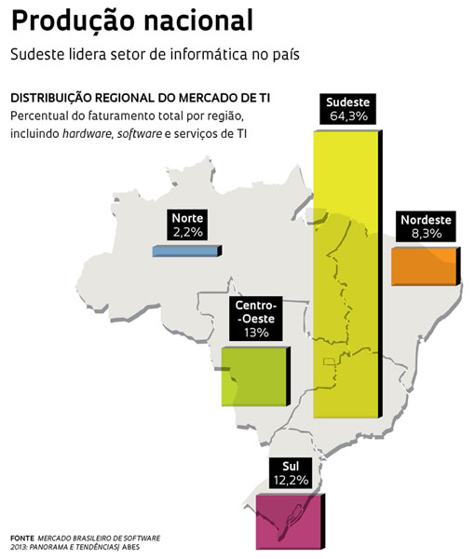
Produção Nacional

Slide 15
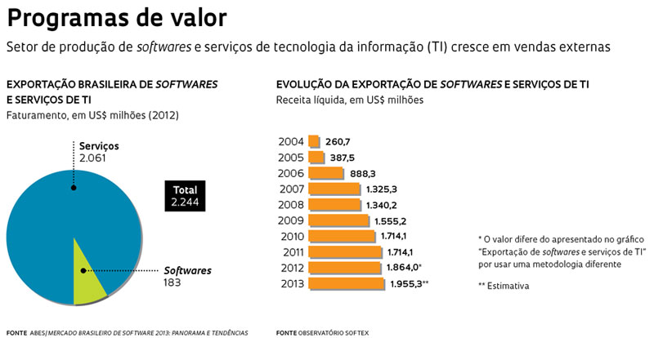
Evolução da exportação de software

Slide 16
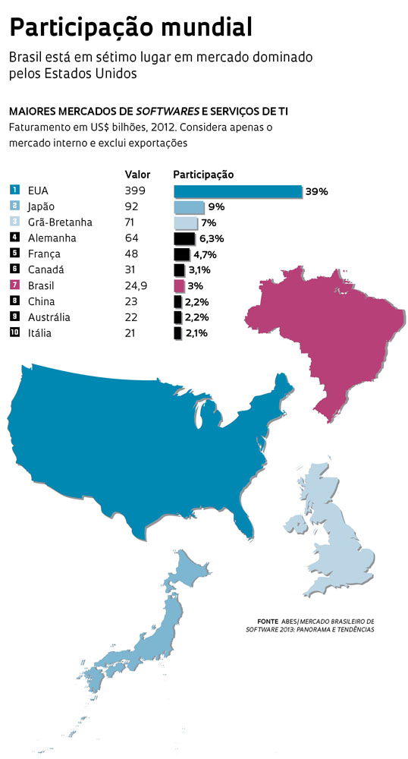
Participaçao mundial

Slide 17
Importancia da pesquisa para o Brasil
Aredito na relevância dessa pesquisa para o Brasil, pois as capacidades para o desenvolvimento de produtos intensivos em informação nossa indústria já possui.
"Países em desenvolvimento, que antes, em geral, fabricavam componentes e produtos de valor agregado relativamente baixo, agora se tornavam fortes concorrentes em produtos de alta tecnologia." (HAYES, p.39)

Slide 18
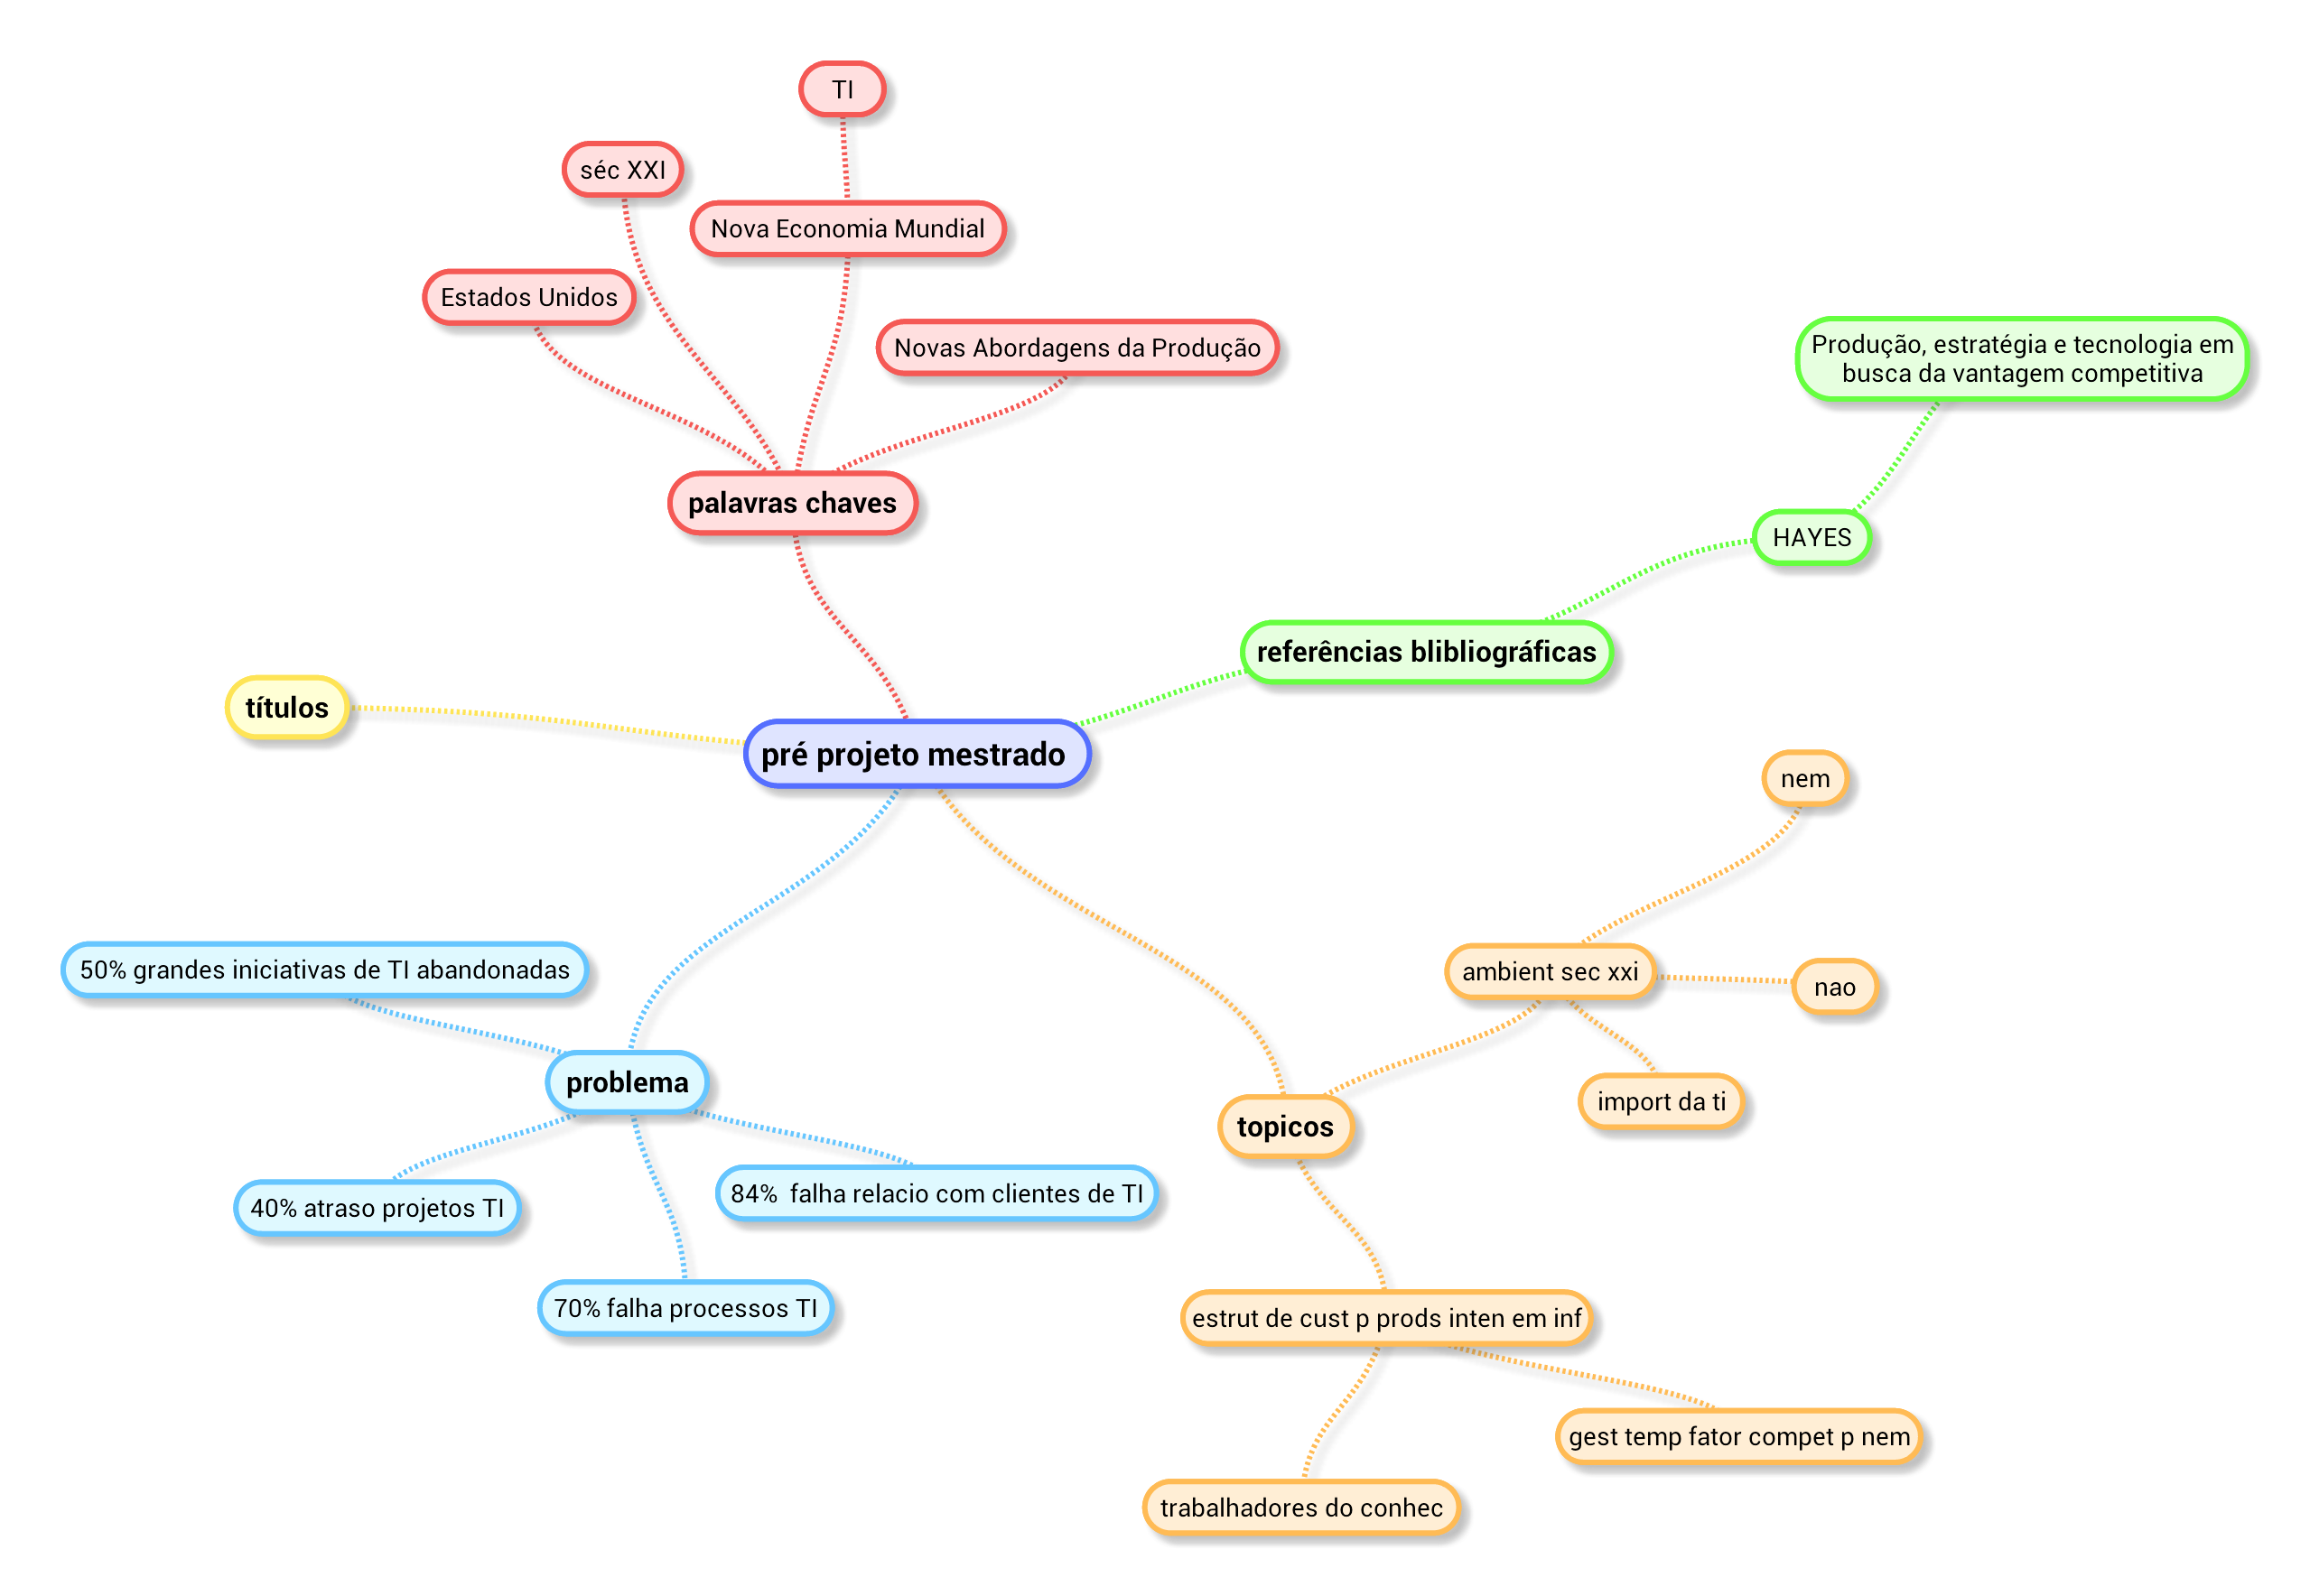
Mapa mental do projeto de pesquisa

Slide 19
Referências
HAYES, Robert H. Produção, estratégia e tecnologia em busca da vantagem competitiva: Porto Alegre: Bookman, 2008.
VASCONCELOS, Y. Software made in Brazil, Revista FAPESP, Edição 217, 2014

